Slide 1

학위논문(d-Collection)
온라인 제출 안내
1. 원문파일 제출 문의
• 창파도서관 연속간행물실: 053-850-5464
• 근무시간 09:00 ~ 17:00 (점심시간 12:00~13:00, 주말 공휴일 제외)
2. 원문파일 제출 이외 문의: 학위논문 작성지침 및 논문 제본 관련 등
• 일반대학원: 053-850-5036
• 교육대학원/특수교육대학원: 053-850-5044
• 재활과학대학원: 053-850-5034
• 사회복지대학원/디자인산업행정대학원: 053-850-5033

Slide 2
- 목 차 -
Ⅰ. d-Collection 접속/ 로그인 ……. 3
1. d-Collection 접속
2. 학위논문(d-Collection) 홈페이지에서
로그인
3. 제출자 로그인 인증
4. 메일정보 입력
5. 이메일 인증
Ⅱ. 논문 제출 ….... ….... ….... ….... 8
1. 「학위논문제출」 클릭
2. 「자료제출」 클릭
3. 컬렉션 선택
4. 제출자 정보 입력
5. 논문 등록
6. 저작권 동의
7. 제출 확인
8. 논문제출 완료
Ⅲ. 논문 재제출 ….... ….... ….... 21
1. 논문 반송 확인
2. 반송사유 확인
3. 논문 승인 완료
Ⅳ. 저작권 동의서/ 제출 확인서 출력
….... ….... 24

Slide 3
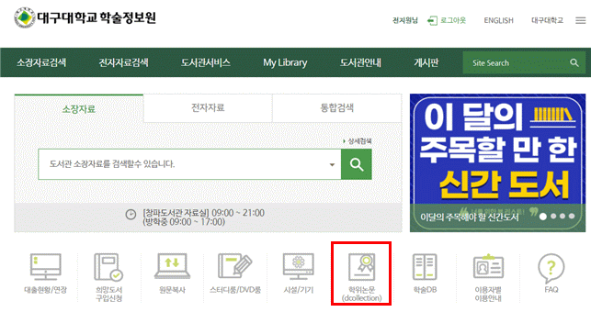
Ⅰ. 학위논문(d-collection) 접속/로그인
1. d-collection 접속
학위논문
(d-Collection) 클릭
대구대학교 학술정보원 홈페이지(https://lib.daegu.ac.kr/)
접속하여 학위논문(dcollection) 클릭

Slide 4
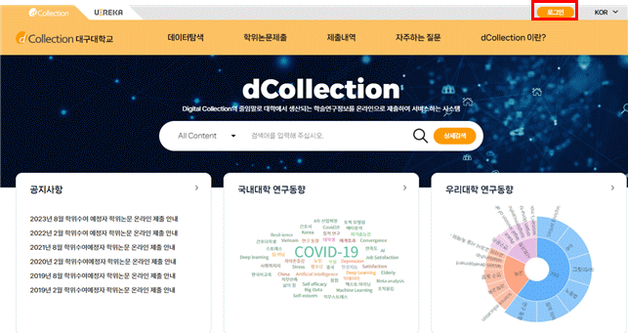
Ⅰ. 학위논문(d-collection) 접속/로그인
2. 학위논문(d-collection) 홈페이지에서 로그인
홈페이지 상단
로그인 클릭
d-Collection 홈페이지 상단에 있는 로그인 클릭

Slide 5
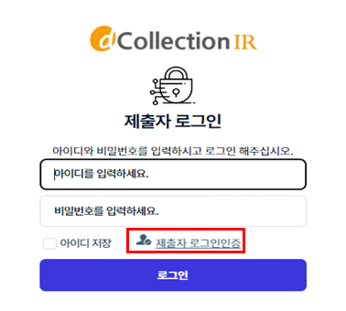
Ⅰ. 학위논문(d-collection) 접속/로그인
3. 제출자 로그인 인증
제출자 로그인 인증 클릭
제출자 로그인 창에서 「제출자 로그인인증」 클릭

Slide 6
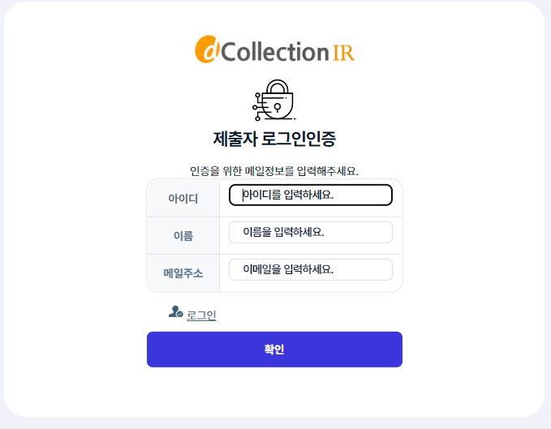
Ⅰ. 학위논문(d-collection) 접속/로그인
4. 메일정보 입력
아이디, 이름, 메일 주소 입력 후 확인 클릭
아이디, 이름, 메일주소 입력 후 「확인」 클릭

Slide 7
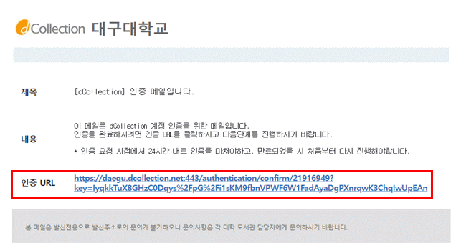
Ⅰ. 학위논문(d-collection) 접속/로그인
5. 이메일 인증
인증 URL 클릭, 비밀번호 설정
입력한 이메일 주소로 발송된 인증메일 확인
메일에 첨부된 인증 URL을 통해 비밀번호를 설정하면 인증완료
설정한 비밀번호와 아이디(학번)로 d-Collection 접속

Slide 8
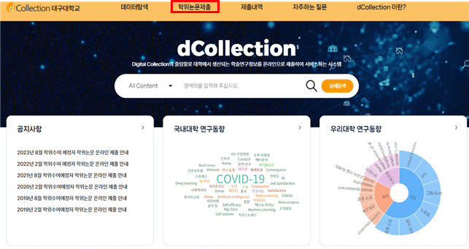
Ⅱ. 논문 제출
1. 「학위논문제출」 클릭
학위논문제출 클릭
d-Collection 상단에 있는 「학위논문제출」 클릭

Slide 9
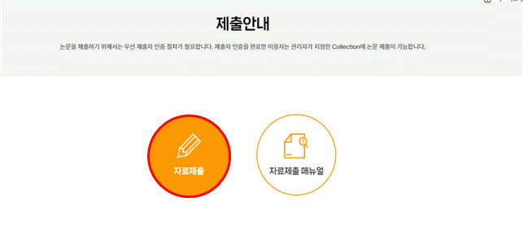
Ⅱ. 논문 제출
2. 「자료제출」 클릭
자료제출 클릭
제출안내 창에서 「자료제출」 클릭

Slide 10
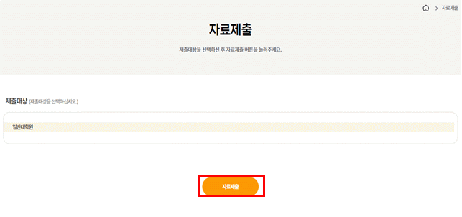
Ⅱ. 논문 제출
3. 컬렉션 선택
컬렉션 선택,
자료제출 클릭
본인이 소속된 컬렉션을 선택 후 「자료제출」 클릭

Slide 11
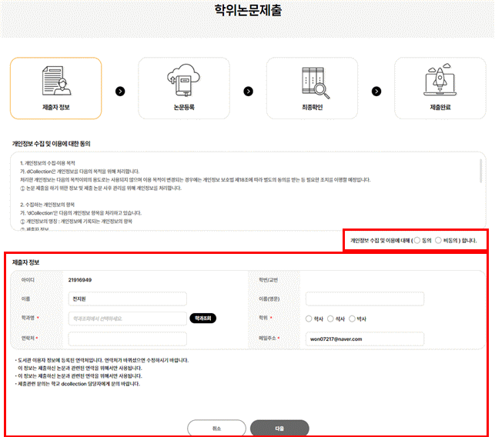
Ⅱ. 논문 제출
4. 제출자 정보 입력
개인정보 수집이용 동의 체크
제출자 정보 입력 후 「다음」 클릭
개인정보 수집 및 이용에 대한 동의 체크, 제출자 정보 입력 후 「다음」 클릭
* 표시된 항복은 필수입력사항

Slide 12
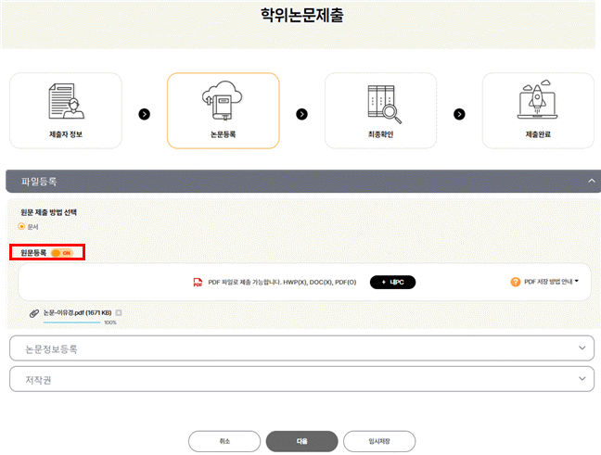
Ⅱ. 논문 제출
5. 논문 등록
논문 파일 등록하려면 반드시 PDF 파일로 제출할 것

Slide 13
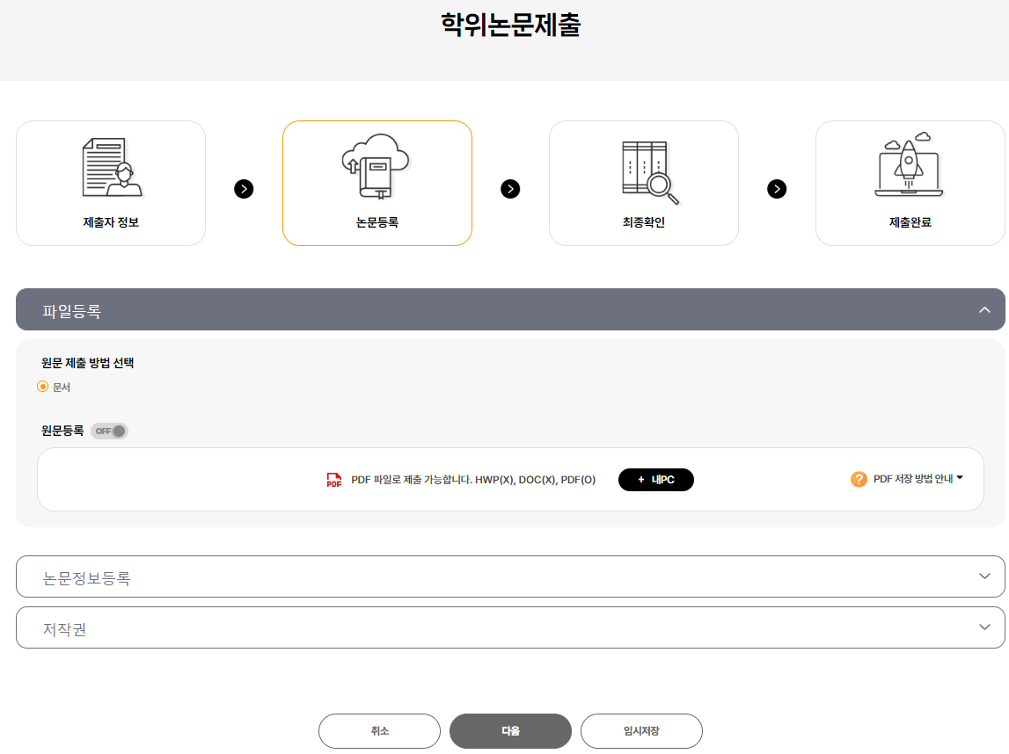
원문등록 ON/ OFF (선택사항)
원문등록 버튼을 ON으로 설정할 경우
- 논문의 기본정보(제목, 부제목, 제목(제2언어), 주제(키워드), 지도교수, 초록, 목차)가
자동으로 추출되어 표시됨
원문등록 버튼을 OFF로 설정할 경우
- PDF 파일 첨부 후 본인논문의 기본정보(제목, 부제목, 제목(제2언어), 주제(키워드),
지도교수, 초록, 목차)를 직접 수동으로 입력

Slide 14
Ⅱ. 논문 제출
5-1. 원문등록 ON 설정
원문등록 ON 클릭
내 PC에 저장된 논문파일(PDF) 첨부
원문등록을 ON으로 설정하고 PDF파일 첨부
논문의 기본정보(제목, 부제목, 제목(제2언어), 주제, 키워드, 지도교수, 초록, 목차)가 자동으로 추출됨
자동 추출된 내용 중 추가해야 할 항목이나 오류가 있는 부분이 있다면 수정 후 제출

Slide 15
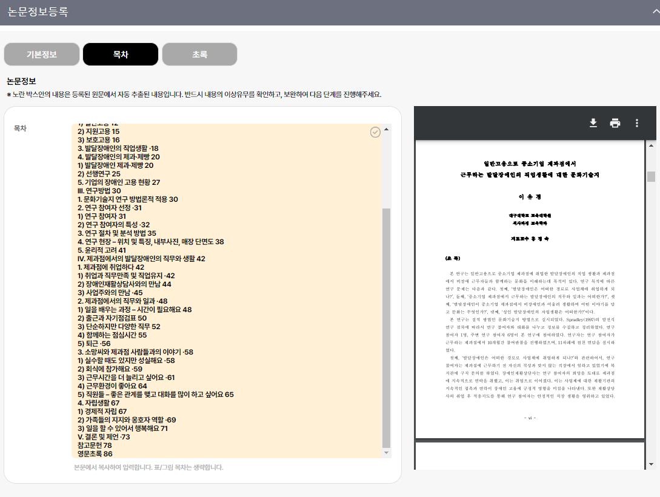
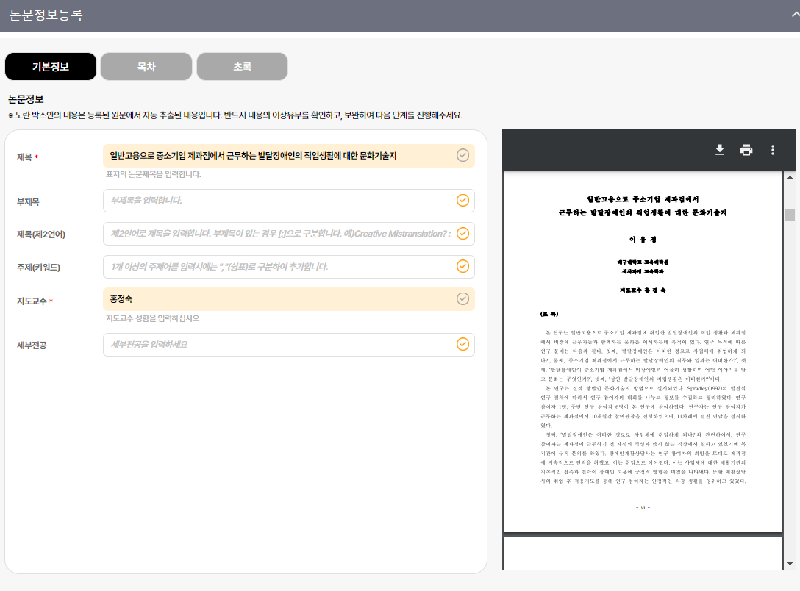
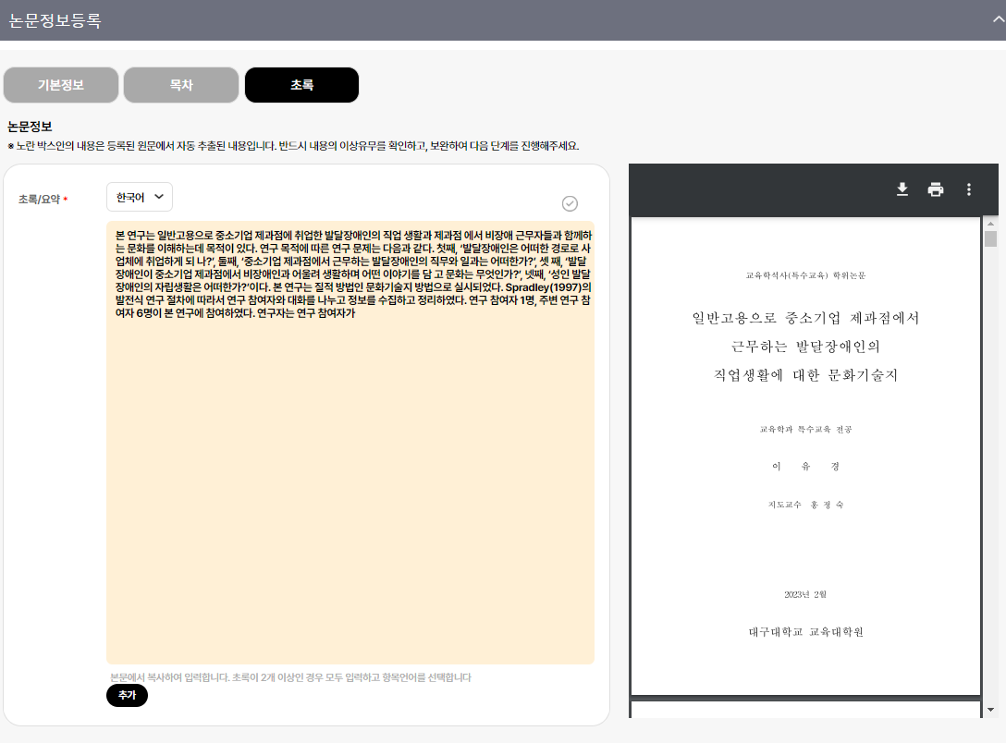
[예시]
논문의 목차
자동 생성
논문 기본정보
자동 생성
논문 초록
자동 생성

Slide 16
Ⅱ. 논문 제출
5-2. 원문등록 OFF 설정
원문등록 OFF 클릭
내 PC에 저장된 논문파일(PDF) 첨부
원문등록 버튼을 OFF로 설정하고 PDF파일 첨부
논문의 기본정보를 제출자 본인이 직접 입력
*은 필수 입력사항으로 반드시 입력
여러 개의 키워드는 입력창에 [,]로 구분하여 입력
두 개 이상의 언어로 되어있을 경우 「추가」를 클릭하여 다른 언어의 초록도 입력

Slide 17
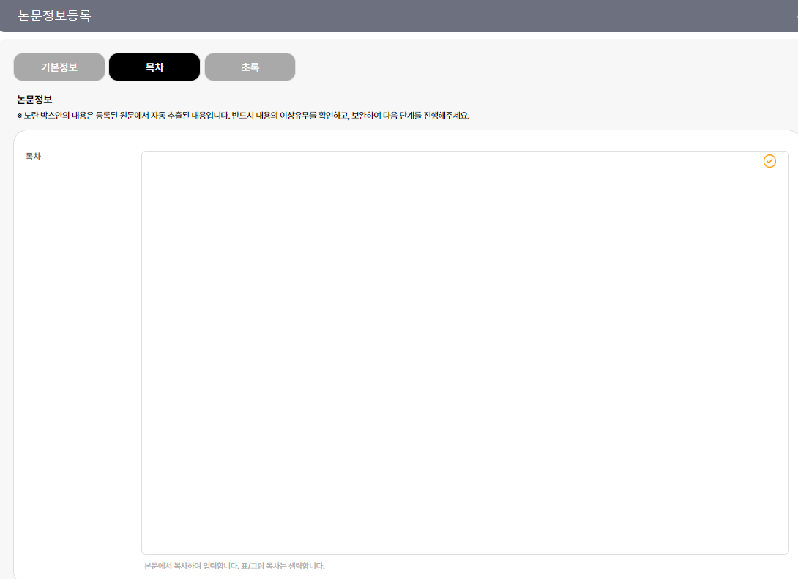
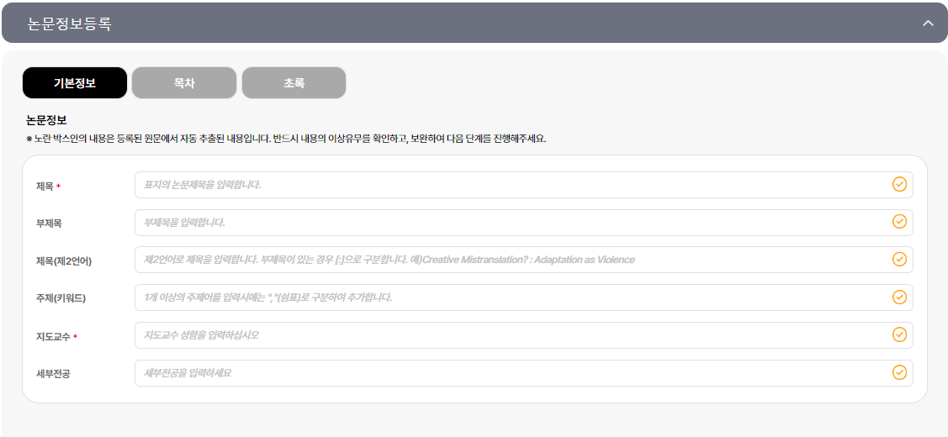
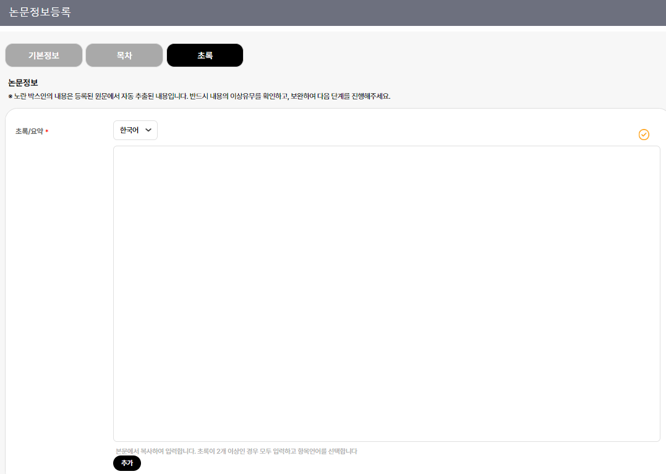
[예시]
논문의 목차 입력
논문 기본정보 입력,
*은 필수 입력사항
논문 초록 입력

Slide 18
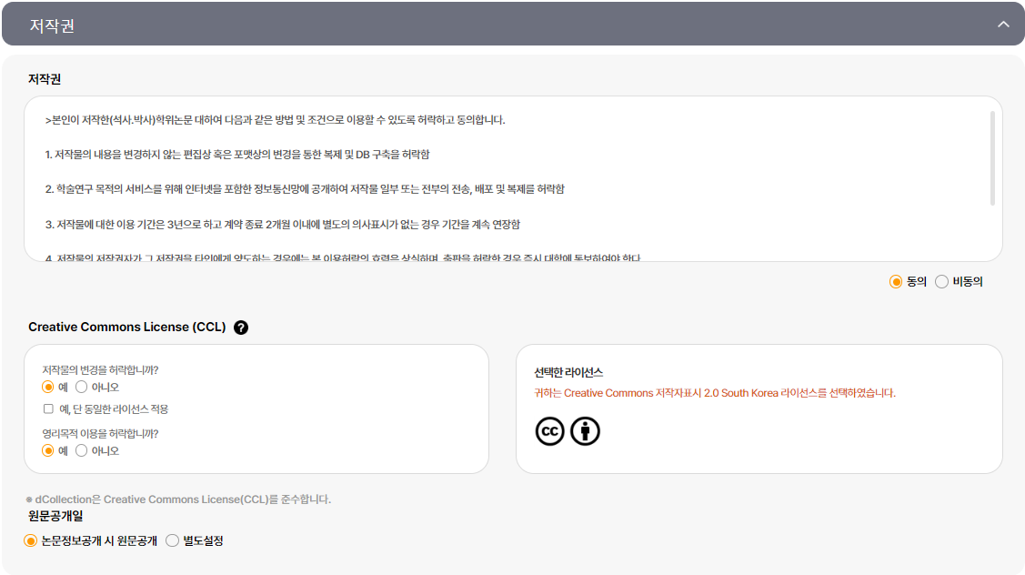
Ⅱ. 논문 제출
6. 저작권 동의
저작권 탭 화살표 클릭
「다음」 버튼 클릭
저작권 탭의 화살표 클릭
제출 논문의 저작권 동의 여부 확인 후 하단의 「다음」 버튼 클릭

Slide 19
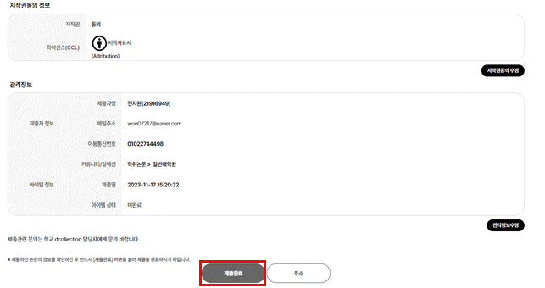
Ⅱ. 논문 제출
7. 제출 확인
논문정보 확인 후 「제출완료」 클릭
제출한 논문정보가 제대로 등록이 되었는지 확인한 후 이상 없다면 「제출완료」 버튼 클릭
제출 완료 후에는 수정 불가, 수정해야 할 경우에는 담당자에게 반송 요청

Slide 20
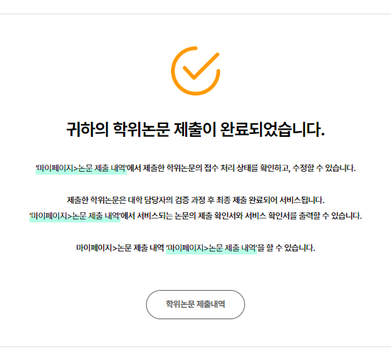
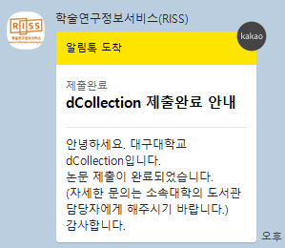
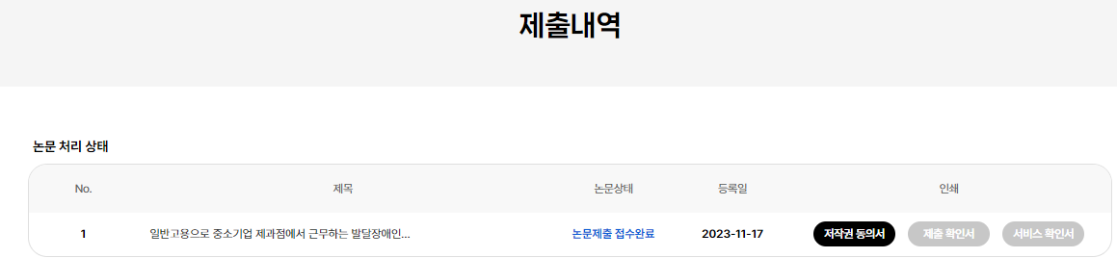
Ⅱ. 논문 제출
8. 논문제출 완료
논문제출이 완료되면 개별 카카오톡으로 발송됨
논문제출내역에서 논문 접수 처리 상태를 확인할 수 있음

Slide 21
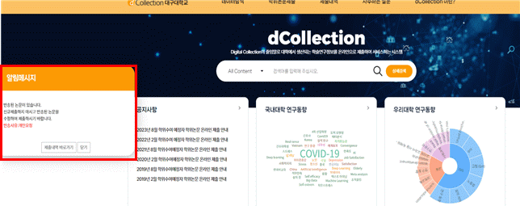
Ⅲ. 논문 재제출
1. 논문 반송 확인
제출내역 클릭
논문반송 사유 확인
논문이 반송되었다면 d-Collection 홈페이지에 반송 사유와 함께 알림 메세지로 나타남
제출내역에서 본인논문을 클릭하면 반송사유와 반송일을 확인할 수 있음

Slide 22
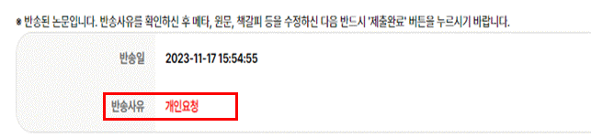
Ⅲ. 논문 재제출
2. 반송사유 확인
반송사유 확인
반송사유 확인 후 해당 사항 수정
수정 완료 시논문 수정 제출창 하단에 「제출완료」 버튼 클릭

Slide 23
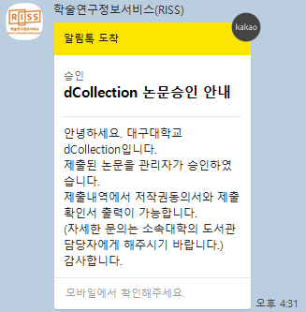
Ⅲ. 논문 재제출
3. 논문 승인 완료
논문 검증이 완료되면 개별 카카오톡으로 논문 승인 안내 메시지 발송

Slide 24
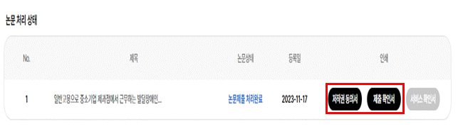
Ⅳ. 저작권 동의서 및 제출 확인서 출력
저작권 동의서, 제출확인서 출력 가능
논문처리 상태가 처리완료인 경우 저작권동의서와 제출확인서를 출력할 수 있음

